Slide 1

Taller: "Nuestras Raíces, Nuestra Escuela: Los Saberes en y de la Familia"
Erika Castro
PEIB
2026
BAJADA DE LÁMINA

Slide 2


Video construyendo comunidad educativa intercultural
https://peib.mineduc.cl/videos/la-importancia-de-la-educacion-intercultural/

Slide 3

Objetivo
Generar un espacio de encuentro y confianza que motive a las familias a participar activamente en la gestión escolar, aportando sus saberes culturales para un aprendizaje territorializado.

Slide 4
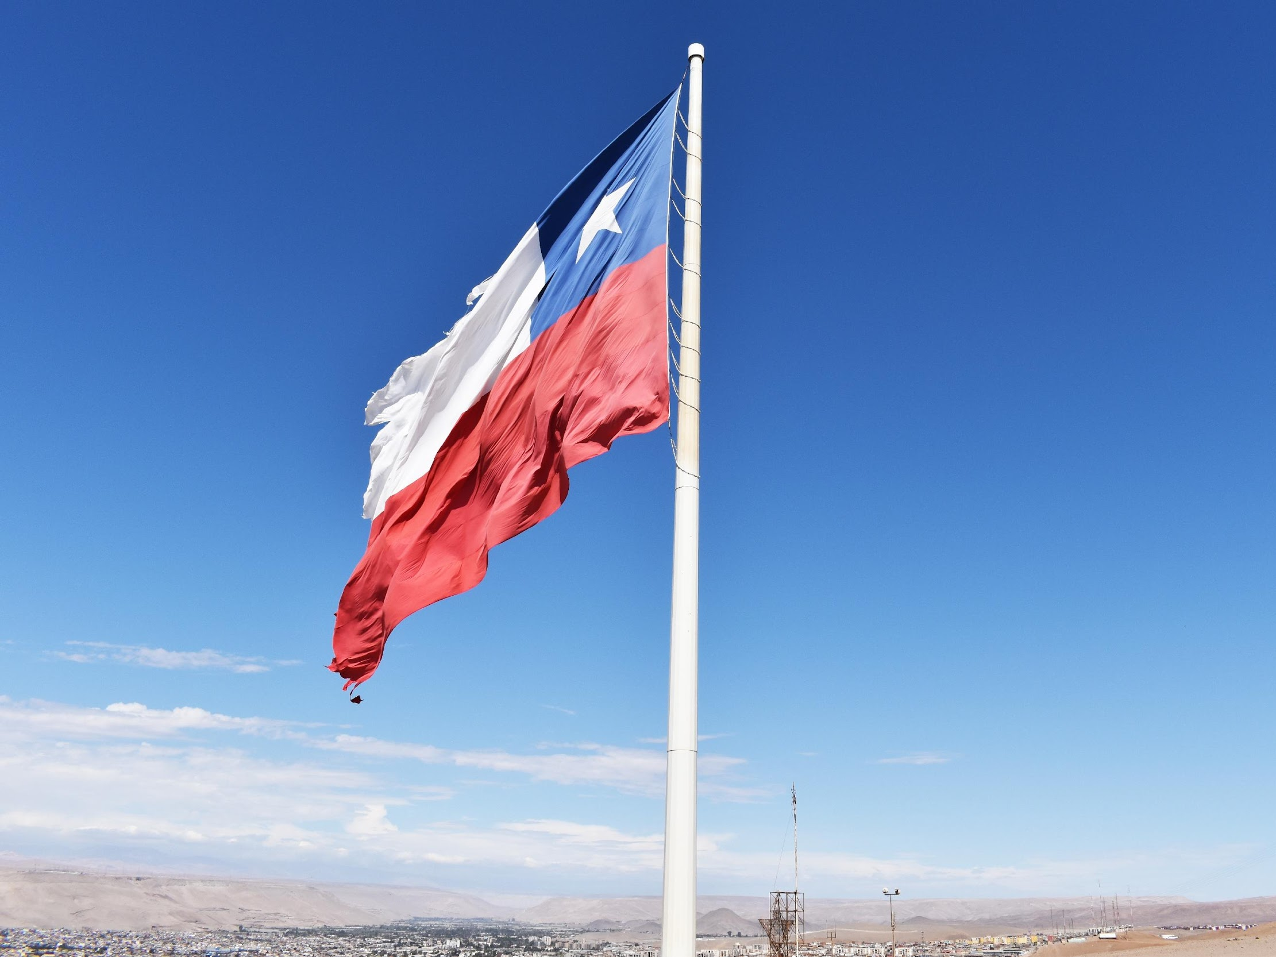
Módulo 1: El Círculo de los Saberes Familiares
Dinámica: "El Objeto con Historia"
Actividad: Se invita a los padres a compartir una tradición, un remedio casero, una palabra en lengua originaria o una forma de relacionarse con la naturaleza que aprendieron de sus antepasados.
Reflexión: En el taller explica que esto se llama "Educación Familiar" y que la escuela quiere que estos saberes entren al aula.
Concepto Clave: Interculturalidad como un diálogo de iguales.

Slide 5
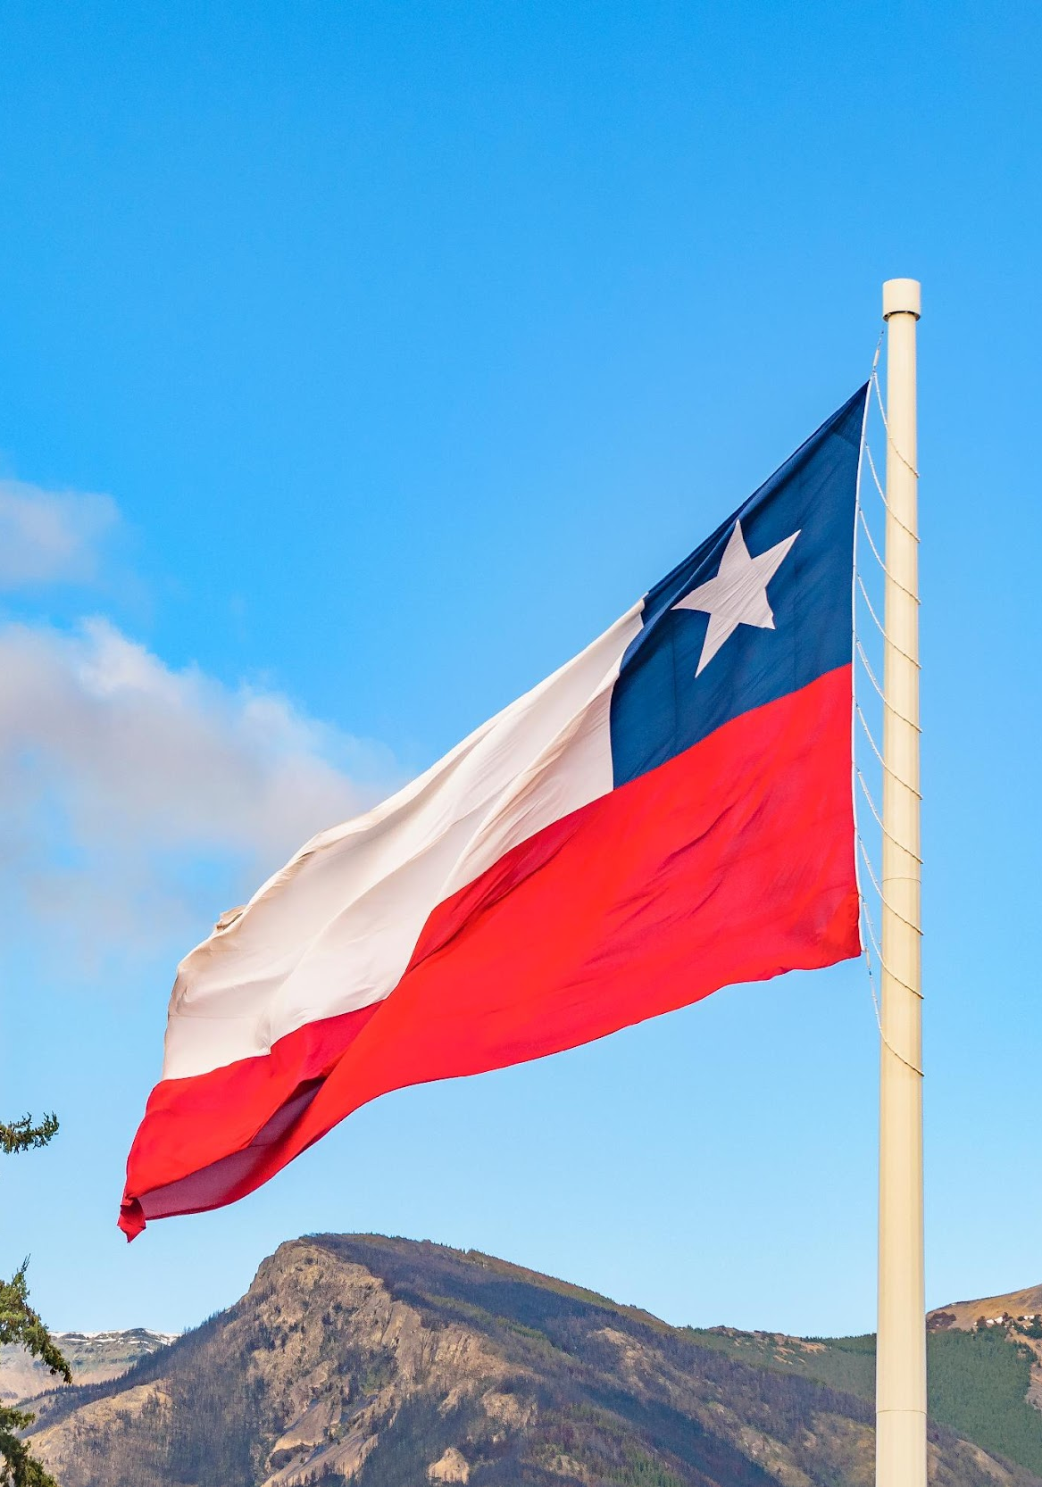
Módulo 2: Comprendiendo la Escuela Intercultural
Presentación Participativa (Uso de lenguaje sencillo):para abrir la actividad se pueden ver los siguientes videos: Aprendiendo con sentido: La Asignatura de Lengua y Cultura de los Pueblos Originarios Ancestrales, Implementando la Asignatura de Lengua y Cultura de Pueblos Originarios Ancestrales,¿Cómo avanzar hacia la construcción de comunidades educativas.Los pueden visualizar y descargar de la pag https://peib.mineduc.cl/videos/la-importancia-de-la-educacion-intercultural/
¿Qué aprenden sus hijos? Explicar el propósito de la Asignatura de Lengua y Cultura de los Pueblos Originarios. No es solo "aprender palabras", es aprender una forma de ver el mundo (Cosmovisión) que ayuda al desarrollo emocional y crítico.
Marco Legal: Breve mención a que la interculturalidad es un derecho y una normativa que busca una convivencia sin discriminación.
Pregunta para el grupo: "¿Qué les gustaría que sus hijos aprendieran sobre su cultura en la escuela?"

Slide 6
Módulo 3: Co-Diseño de Proyectos de Participación
Se divide a los apoderados en grupos (liderados por el Centro de Padres) para elegir y diseñar una forma de participar. El texto sugiere que la relación debe ser "respetuosa y pertinente".
Líneas de Proyecto para Apoderados:
"Abuelos y Sabios en el Aula": Organizar un calendario donde padres o familiares asistan a clases para transmitir conocimientos ancestrales( ciencias , artes, tecnología, música)
"Protocolo de Bienvenida": Diseñar cómo la escuela debe recibir a familias nuevas (migrantes o de otras comunidades) usando sus propios códigos y símbolos.
"El Huerto/Espacio Territorial": Recuperar un espacio físico de la escuela para cultivar plantas medicinales o recrear juegos tradicionales.
"Boletín de Saberes": Una sección en el diario mural o WhatsApp de la escuela donde las familias compartan "saberes del mes" según la estación del año (ej: el solsticio, las cosechas).

Slide 7


